Slide 1
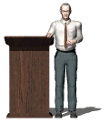
Orden en el servicio
Dirección: Pablo Montachana
Estudio: Angel Barreno
Mensaje: Joel Barreno
Cena: Juan Montachana
Sean todos bienvenidos
Ambato, 27 de octubre 2013

Slide 3

Visitas de predicadores

Slide 4
Visitas de predicadores
En algunas iglesias de Cristo, especialmente en Latinoamérica, existe una resistencia a la visita de algunos hermanos predicadores de diferentes lugares, por lo que es necesario que estudiemos este tema de acuerdo a las sagradas escrituras, y podamos entender si esto es prohibido, o aprobado por Dios.

Slide 5
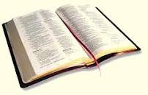
Visitas de predicadores
1. Quienes consideran que los hermanos no deben visitar, dicen que es necesario que primero debe haber la invitación de parte de la iglesia, caso contrario no pueden visitar
2. por otro lado, existe la otra tendencia que se debe recibir a todos cuantos quieran visitar
Pero ¿Que dice la biblia?

Slide 6
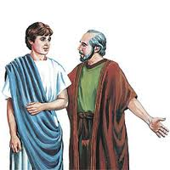
Visitas de predicadores
Hch 15:36 Después de algunos días, Pablo dijo a Bernabé: Volvamos a visitar a los hermanos en todas las ciudades en que hemos anunciado la palabra del Señor, para ver cómo están.
Según este texto ¿Donde se origino la idea de visitar a los hermanos?
(iglesias que habían en las ciudades)
¿ En los predicadores o en las iglesias?
En este caso en la mente de Pablo
I Tim 2:7; II Tim 1:11

Slide 7
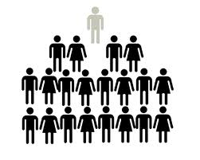
Visitas de predicadores
III Jn 1:9 Yo he escrito a la iglesia; pero Diótrefes, al cual le gusta tener el primer lugar entre ellos, no nos recibe.
III Jn 1:10 Por esta causa, si yo fuere, recordaré las obras que hace parloteando con palabras malignas contra nosotros; y no contento con estas cosas, no recibe a los hermanos, y a los que quieren recibirlos se lo prohíbe, y los expulsa de la iglesia.
Fíjese que el texto no dice; No nos invita sino No nos recibe

Slide 8
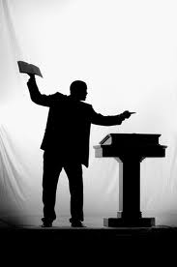
Visitas de predicadores
Hch 18:27 Y queriendo él pasar a Acaya, los hermanos le animaron, y escribieron a los discípulos que le recibiesen; y llegado él allá, fue de gran provecho a los que por la gracia habían creído;
Hch 18:28 porque con gran vehemencia refutaba públicamente a los judíos, demostrando por las Escrituras que Jesús era el Cristo.

Slide 9
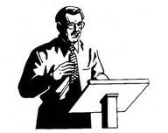
Visitas de predicadores
Razones por las que no se deberían recibir
1 Hch 15:24 Por cuanto hemos oído que algunos que han salido de nosotros, a los cuales no dimos orden, os han inquietado con palabras, perturbando vuestras almas, mandando circuncidaros y guardar la ley,

Slide 10
Visitas de predicadores
Hch 15:25-27 nos ha parecido bien,
(la iglesia de Jerusalén) habiendo llegado a un acuerdo, elegir varones y enviarlos a vosotros con nuestros amados Bernabé y Pablo,
hombres que han expuesto su vida por el nombre de nuestro Señor Jesucristo.
Así que enviamos a Judas y a Silas, los cuales también de palabra os harán saber lo mismo.

Slide 11

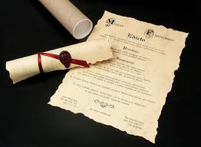
Visitas de predicadores
Hch 18:27 Y queriendo él pasar a Acaya, los hermanos le animaron, y escribieron a los discípulos que le recibiesen; y llegado él allá, fue de gran provecho a los que por la gracia habían creído;

Slide 12

Visitas de predicadores
II Jn 1:10 Si alguno viene a vosotros, y no trae esta doctrina, no lo recibáis en casa, ni le digáis: !!Bienvenido!
II Jn 1:11 Porque el que le dice: !!Bienvenido! participa en sus malas obras.

Slide 13
Conclusión
Cuando algún hermano quiere visitarnos, debemos considerar lo siguiente:
Si es conocido
Si es recomendado por hermanos
Si predica la doctrina de Cristo
Entonces, si es conocido, recomendado y trae la doctrina de Cristo
No hay razón bíblica para rechazar su deseo de visitarnos

